Slide 1



UN CONGRÈS ORGANISÉ PAR
8ème édition

Slide 2









Cancers en France
8ème édition
Les cancers représentent
la première cause de décès chez l’homme et la deuxième chez la femme.
Incidence en 2023 :
245 610
Incidence en 2023 :
187 526
Âge médian au moment du diagnostic :
70 ans
Âge médian au moment du diagnostic :
68ans
Mortalité liée au cancer en 2023 :
89 600 décès
Mortalité liée au cancer en 2023 :
67 800 décès
Un taux de mortalité en baisse :
-2 %
Un taux de mortalité en baisse :
-0,7 %

Slide 3






Cancers en France
En France, comme au niveau mondial, l’incidence des cancers diffère selon le sexe.
8ème édition
En 2023:
Le cancer de la prostate
59 885 nouveaux cas
Le cancer du sein
61 214 nouveaux cas
Le cancer du poumon :
33 428 nouveaux cas
Le cancer colorectal
21 370 nouveaux cas
Le cancer colorectal :
26 212 nouveaux cas
Le cancer du poumon :
19 339 nouveaux cas
Les cancers les plus meurtriers
Cancers du poumon : 22 800 décès,
colorectal : 9 200 décès
et de la prostate : 8 100 décès.
Cancers du sein : 12 100 décès,
poumon: 10 300 décès
et colorectal : 7 900 décès.

Slide 4



8ème édition
ONCOLOGIE AU MASCULIN : L’approche clinique

Slide 5
8ème édition
CANCERS DERMATOLOGIQUES
PRISE EN CHARGE DES TOXICITES CUTANEES

Slide 6
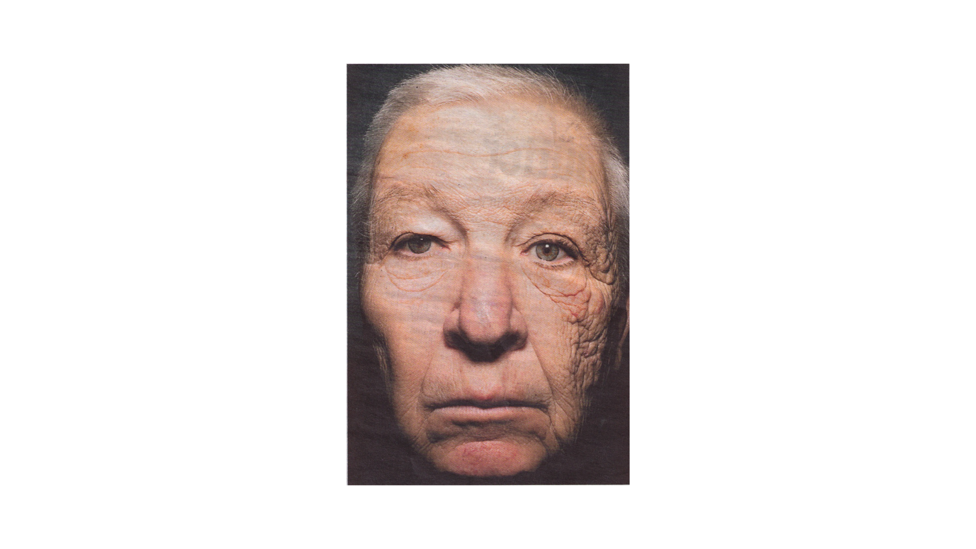


CANCERS DERMATOLOGIQUES
8ème édition
Exposition solaire +++
Vieillissement de la population

Slide 7

CANCERS DERMATOLOGIQUES
8ème édition
  Maladies professionnelles
  Fermiers en Espagne (n=215)
  N = 84% d’hommes !
    41% de kératoses actiniques
    10% de basocellulaires
    2% d’épidermoides
Skin cancer prevalence in farm workers in Spain, Bielsa et al, JLE 2022

Slide 8


8ème édition

Slide 9
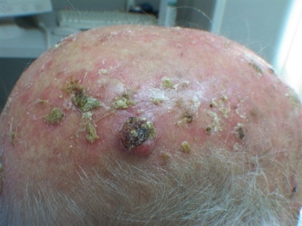

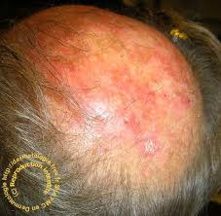
8ème édition
Particularité chez l’homme
Bien regarder le haut du crâne ++
Kératoses actiniques
(lésions pré-cancéreuses)

Slide 10
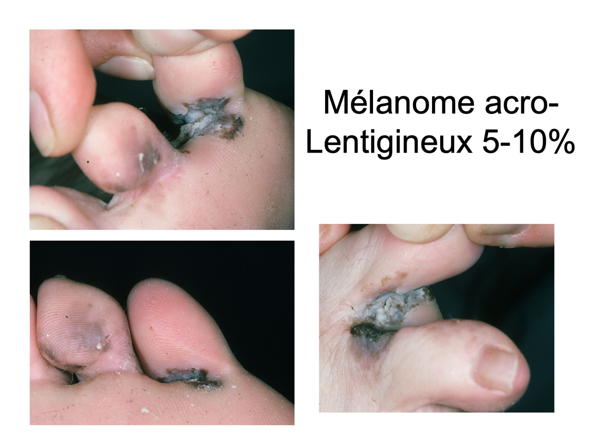
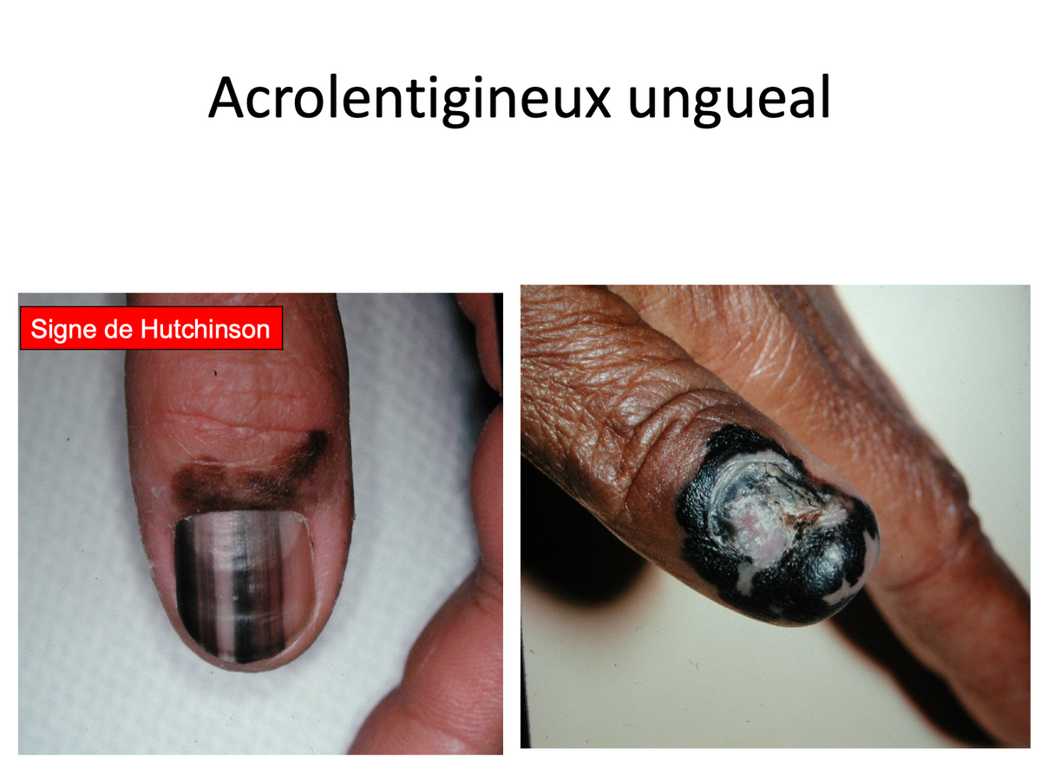

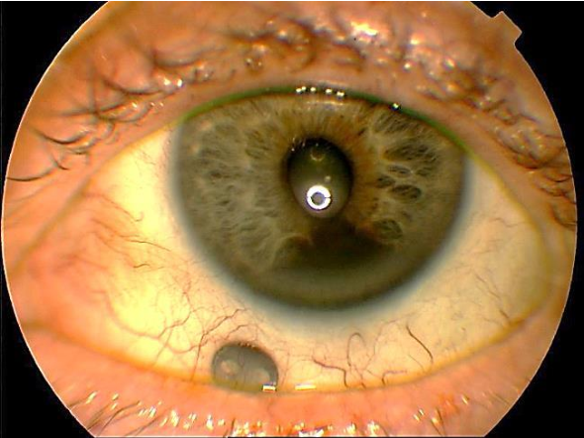
CANCERS DERMATOLOGIQUES
8ème édition
Importance du dépistage ++
Le mélanome génital existe aussi
(mais sous diagnostiqué++)

Slide 11
8ème édition
PRISE EN CHARGE DES TOXICITES CUTANEES

Slide 12
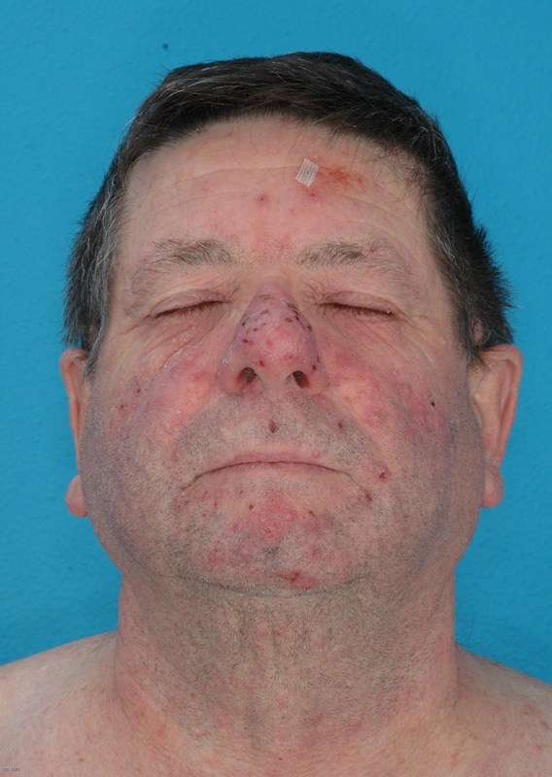
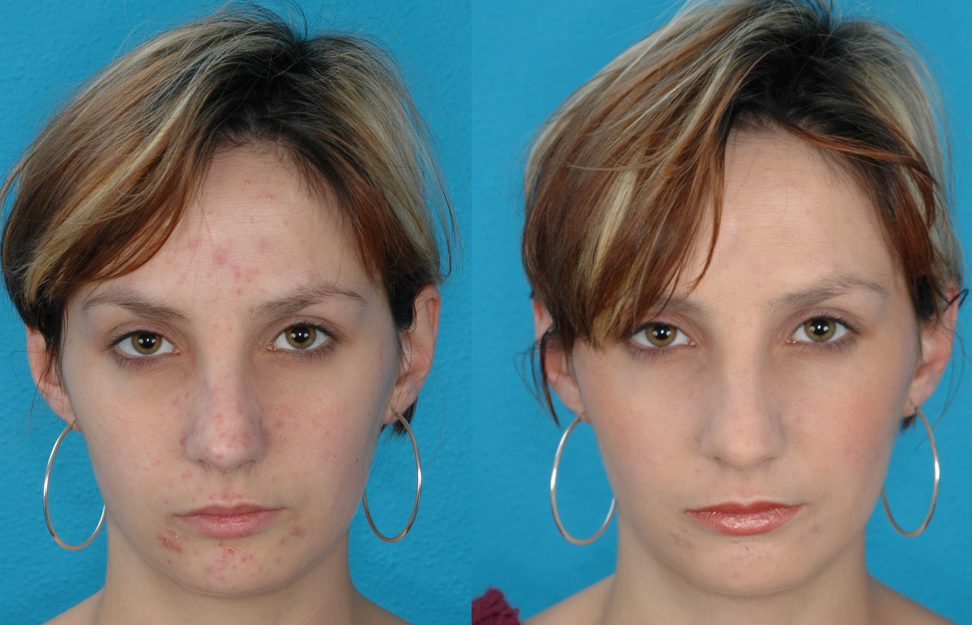
Toxicité cutanées
8ème édition
Retentissement dépend du terrain

Slide 13
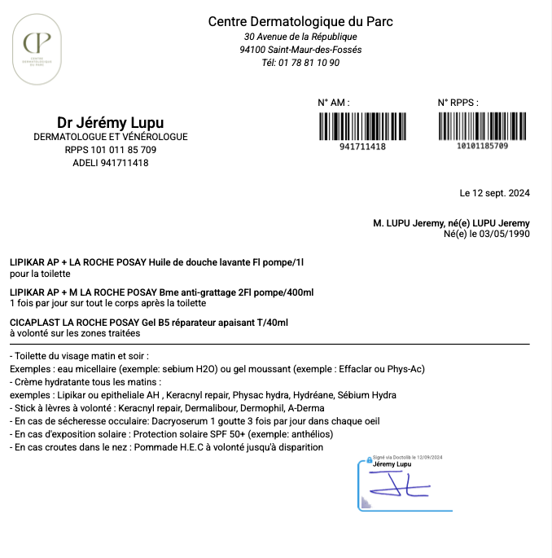
Toxicité cutanées
8ème édition
Et l’observance aussi
Eviter les ordonnances à rallonge

Slide 14
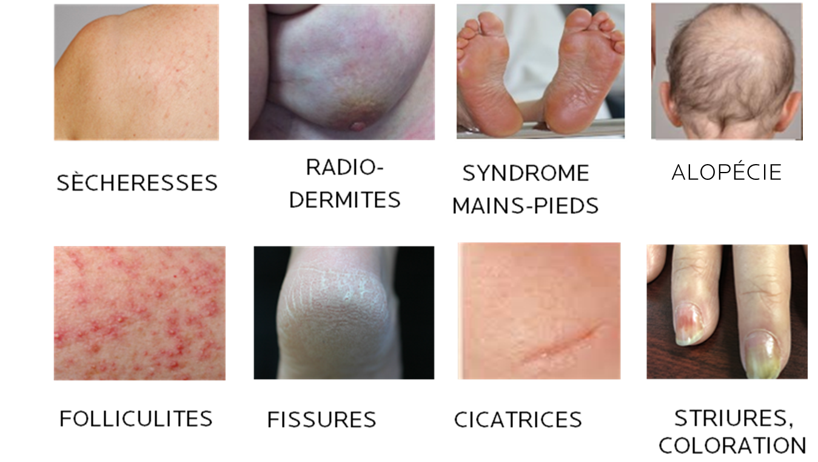
Toxicité cutanées
8ème édition

Slide 15

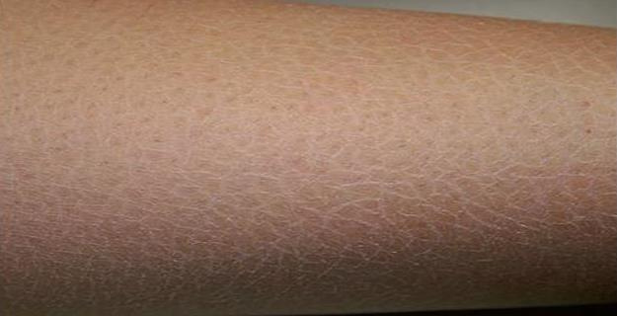
Xerose cutanée
8ème édition
  Prévention ++
  Savon « sans savon » (syndet) ou huile lavante
  Baume émollient, eau thermale
  +- kératolytiques (« peau cartonnée ») à base d’urée 10 à 30%
  +- dermocorticoides en cas d’inflammation (type eczema)

Slide 16
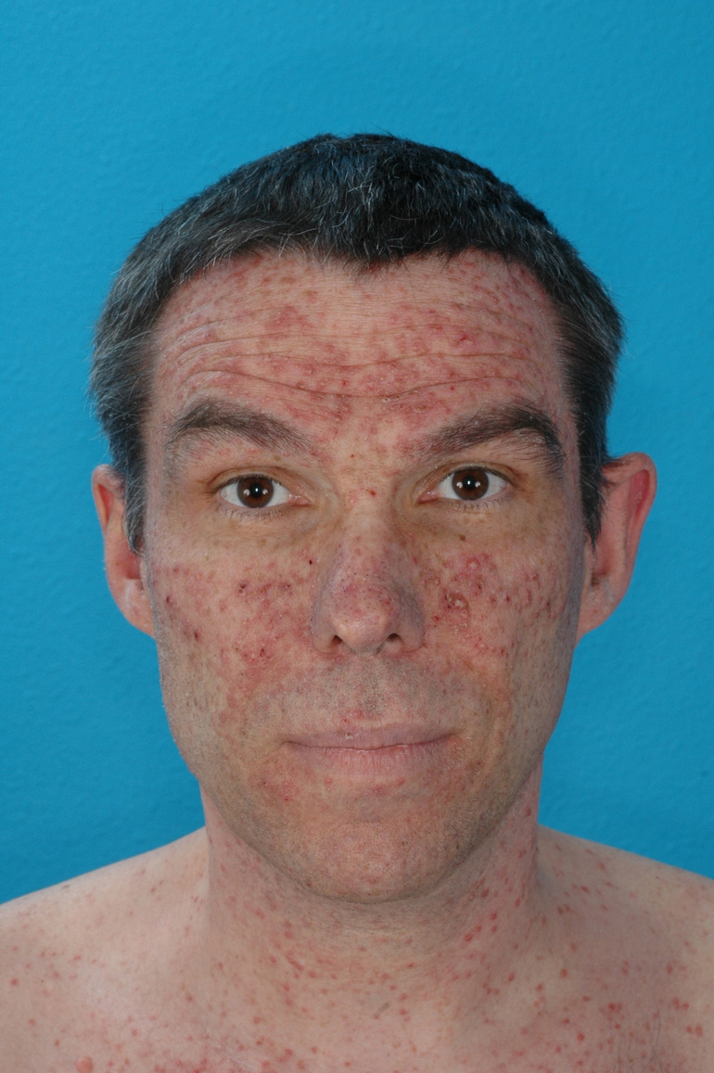

Folliculite
8ème édition
  Molécules en causes : Anti MEK, anti-EGFR, inhibiteurs MTOR
  Traitements : antibiotiques (doxy++)
  En cas d’échec : Diminuer ou arrêter/changer le traitement anti-cancéreux.
Robert et al Lancet oncol 2005

Slide 17
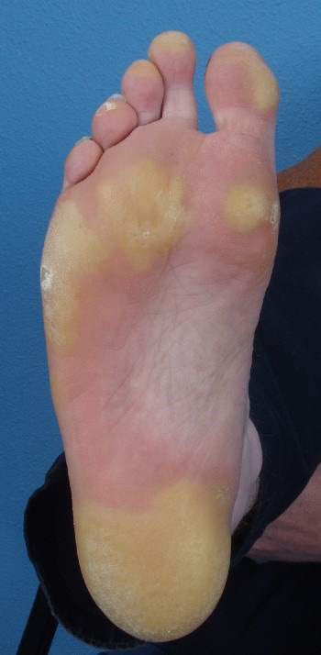

Syndrôme Main-Pieds
8ème édition
  « erythro-dysesthésie palmo-plantaire »
  Molécules en causes : chimiothérapie, Anti BRAF, anti-VEGFR
  Traitements : prévention +++ (éviter traumatismes, gants, chaussures adaptées…), dermocorticoides…
  En cas d’échec : Diminuer ou arrêter/changer le traitement anti-cancéreux.

Slide 18
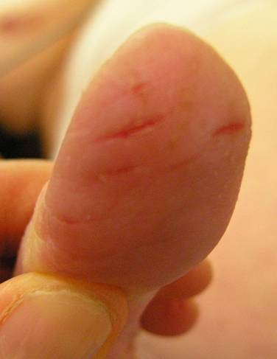

Fissures
8ème édition
  Molécules en causes : chimiothérapie, Anti MEK, anti-VEGFR
  Traitements : cicatrisant (cuivre-zinc), colle (cyanoacrylate)
  En cas d’échec : Diminuer ou arrêter/changer le traitement anti-cancéreux.

Slide 19
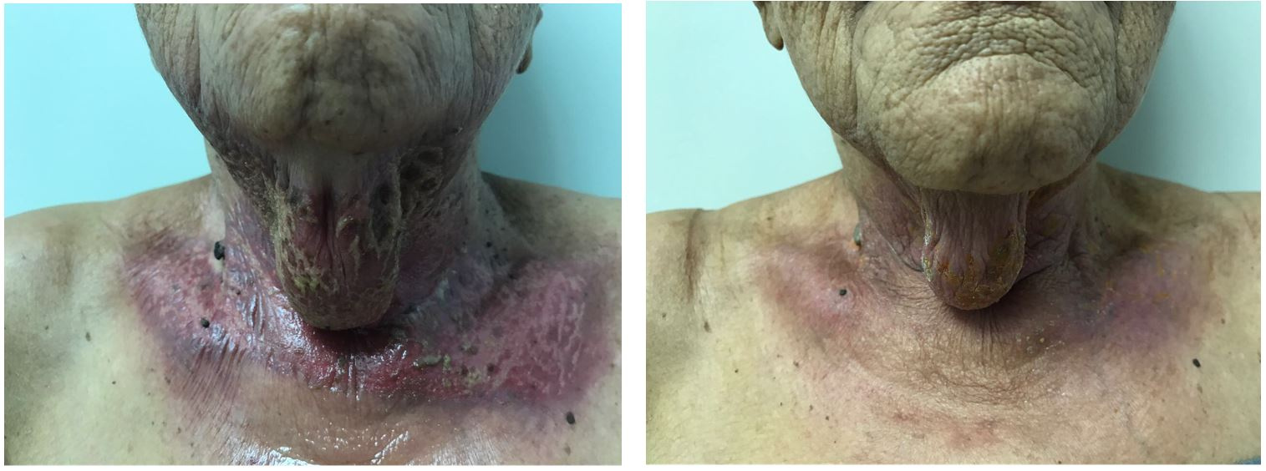
Radiodermites
8ème édition
  Prévention ++
  Peau propre et sèche avant la séance
  Crème cicatrisante matin et soir
  Photoprotection
  Intérêt du laser vasculaire ++

Slide 20
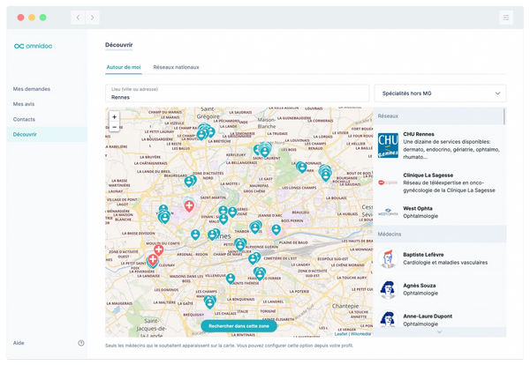
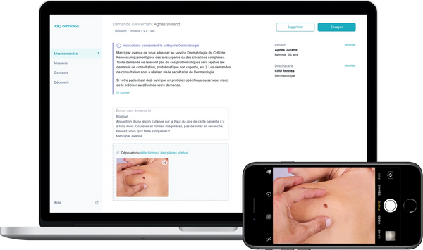
8ème édition
Solutions de téléexpertise
Entre médecins
Traçabilité ++
Rémunération pour requérant (10€) et requis (20€)

Slide 21



8ème édition
L’ONCOLOGIE AU MASCULIN
L’approche du patient par l’équipe officinale
Dr Jérôme SICARD
Pharmacien -
Châlons en Champagne

Slide 22
8ème édition
Déclaration des conflits d’intérêts
Aucun

Slide 23
8ème édition
Les objectifs
Les nouvelles missions en oncologie
Le cancer et la masculinité
La folliculite: un exemple au comptoir
Organiser l’oncologie à l’officine
Les outils disponibles au comptoir

Slide 24


Objectifs :
8ème édition
Proposer aux personnes masculines atteintes d’un cancer, aux aidants et aux proches une prise en charge complète, intégrative et humaniste :
Unique
Surpassant les attentes
A très forte valeur ajoutée
Créer un centre de ressources et d’expertise de proximité pour l’ensemble des acteurs du parcours de soins.

Slide 25
8ème édition
De nouvelles missions et une actualité riche :
  Les entretiens pharmaceutiques en oncologie « Avenant 21 »
    3 entretiens (n) + 1 à 2 entretiens (n+1) - Rémunération
      Entretien Initial – Compréhension des soins
      Entretien Vie Quotidienne
      Entretien Observance
  La participation à des expérimentations dans le cadre de l’article 51
      Oncolink
      Picto (Grand-Est)
  La vaccination HPV (Human Papillomavirus)
  La remise des kits Dépistage CCR
  Mon Bilan Prévention

Slide 26


8ème édition
De nouvelles missions et une actualité riche :
Le référentiel de l’AFSOS 2022
Accompagnement du patient atteint de cancer par l’équipe officinale
Le référentiel de certification de service - COFRAC
Accompagnement par l’équipe officinale des personnes atteintes de cancer

Slide 27
8ème édition
Une approche adaptée à la masculinité
  Inquiétude à se présenter comme des malades sans défense
  Difficultés à verbaliser les émotions
  Crainte de la perte d’autonomie
  Minimisation des symptômes
  Difficultés à transmettre leurs attentes
  Retard à l’instauration d’un parcours de soins appropriés
Quand le cancer rencontre le genre. Meidani A. et al. Rev. Fr. Soc. 60-2, 2019, 201-224

Slide 28

8ème édition
Une approche adaptée à la masculinité
  Déni du caractère pathologique des symptômes
  Déni de la maladie par le biais du maintien d’un investissement dans ses activités passées
  Lutter contre le sentiment d’inutilité
Un malade « passif » placé en retrait du parcours de soins
  Cas particulier des cancers de la prostate…(gynécomastie, incontinence ou dysfonctionnement érectile : deuil des identités de genre traditionnelles)
Quand le cancer rencontre le genre. Meidani A. et al. Rev. Fr. Soc. 60-2, 2019, 201-224

Slide 29
8ème édition
Une approche adaptée à la masculinité
  Rôle important de l’aidant
  Le cancer comme révélateur de la personnalité
  Notion de « virilisation » des femmes malades et de « féminisation » des hommes atteints d’un cancer = inversion de genre
  Parcours de soins, parcours de sens: dissolution +/- partielle d’une identité de genre => réadaptations identitaires
  La maladie peut être une ressource (+) permettant une « évolution identitaire » pour un après à construire
Quand le cancer rencontre le genre. Meidani A. et al. Rev. Fr. Soc. 60-2, 2019, 201-224

Slide 30
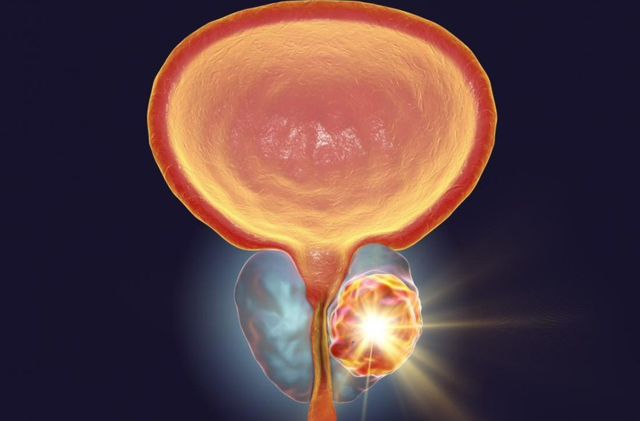
8ème édition
Des effets indésirables spécifiques
  Diminution de la force musc.
  Gynécomasties
  Anxiété, Stress
  Photosensibilité
  Arthralgie, myalgie
  Fatigue
  Insomnie
  Convulsions
  Hypertension, Complications CV
  Dyspnée
Chirurgie
  Troubles de l’érection, impuissance
  Baisse de la libido
  Radiodermite
  Bouffées de chaleur
  Prise de poids
  Sécheresse de la peau, prurit
  Rash cutanée
  Œdème
  Nausées, vomissements
  Diarrhées
Curiethérapie
Cryothérapie
Antagonistes LHRH
Agonistes LHRH
Anti-Androgènes
Inh. Synth. Androgènes
Zytiga® - Abiratérone, Lynparza® - Olaparib, Zejula® - nivaparib, Xtandi® - enzalutamide, Erleada® - apalutamide, Analogues LHRH

Slide 31


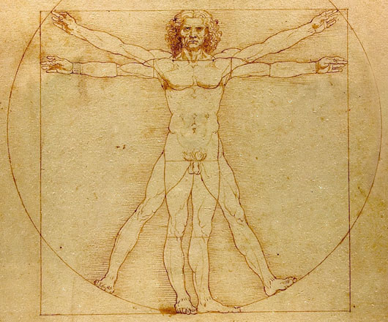

8ème édition
Créer le lien = trouver le bon “angle d’attaque”
Diététique-Nutrition
Hypnose
APA
Acupuncture
Méditation
Sophrologie
Esthétique
Droit
Réflexologie
Soutien Psychologique

Slide 32
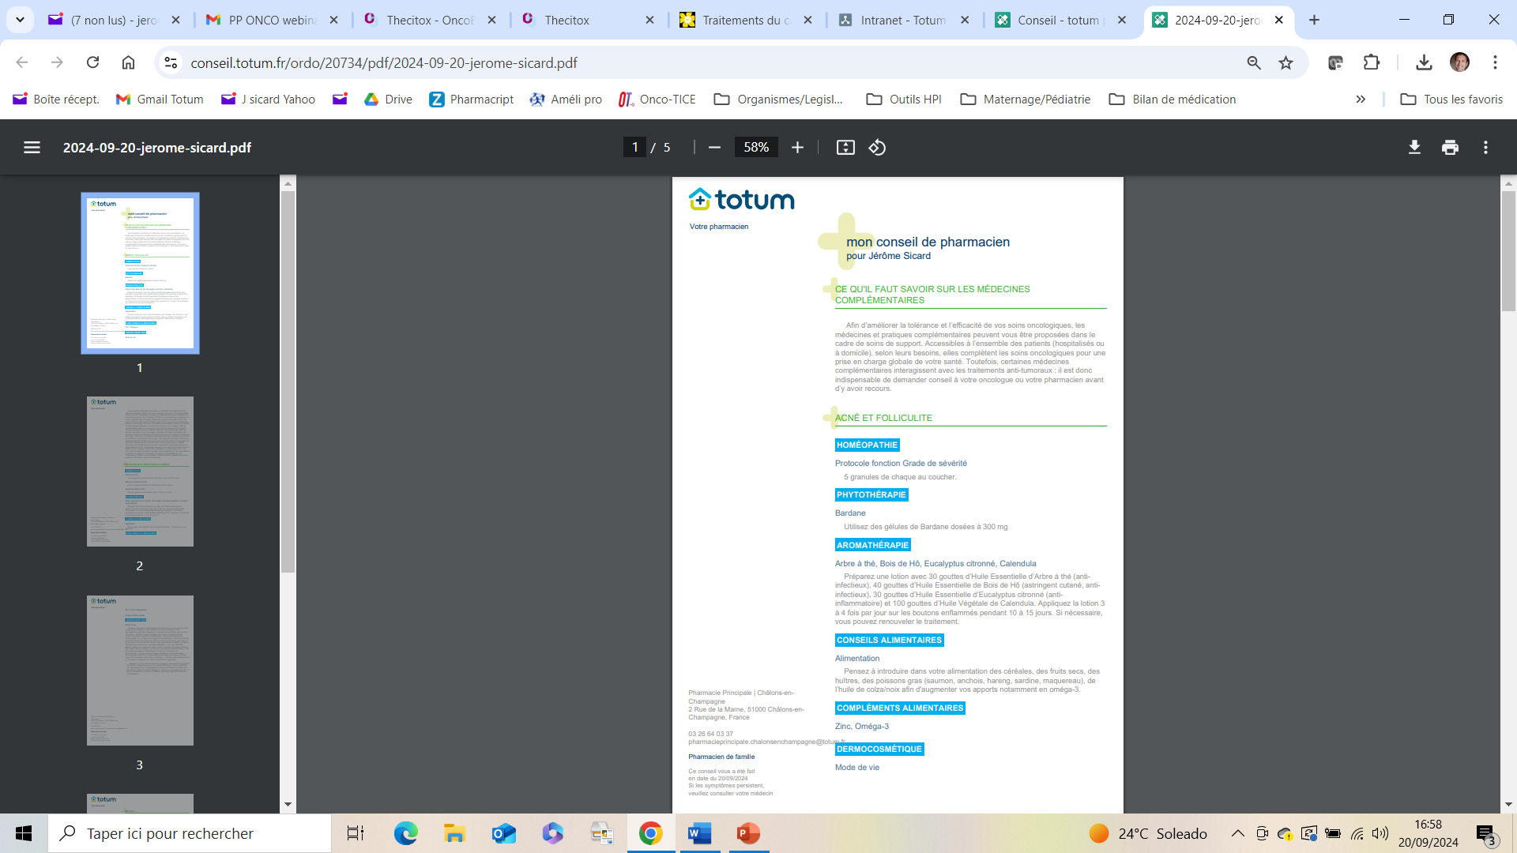
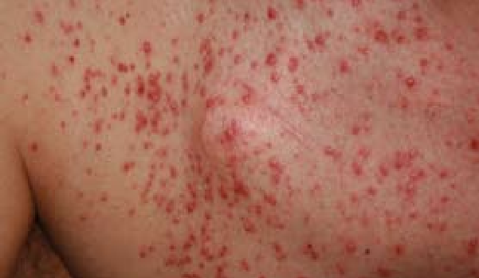

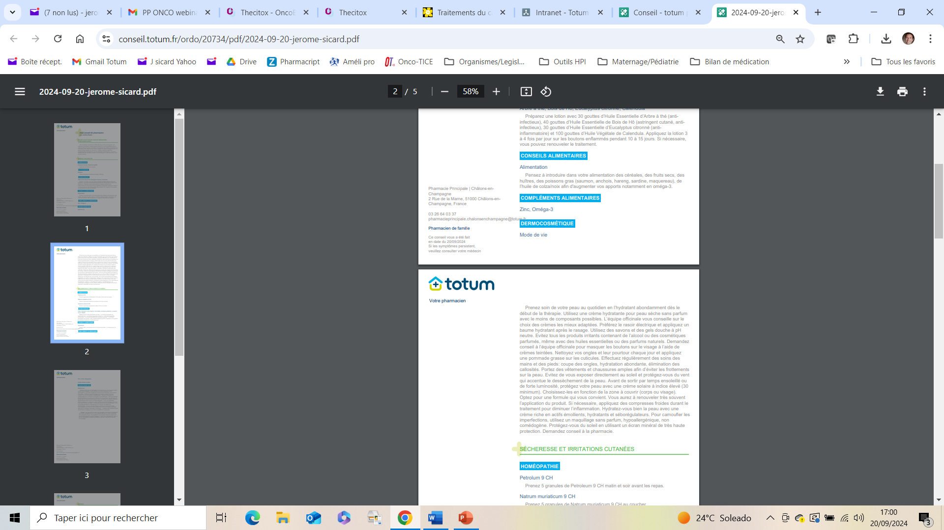
La folliculite
Grade I : Eugenia jambosa 5 CH + Kalium bromatum 5 CH ,
Grade II et III : Arsenicum iodatum 9 CH + Sulfur iodatum 9 CH,
Grade IV : Carbo animalis 15 CH + Lachesis mutus 15 CH.
Hors Reco AFSOS

Slide 33

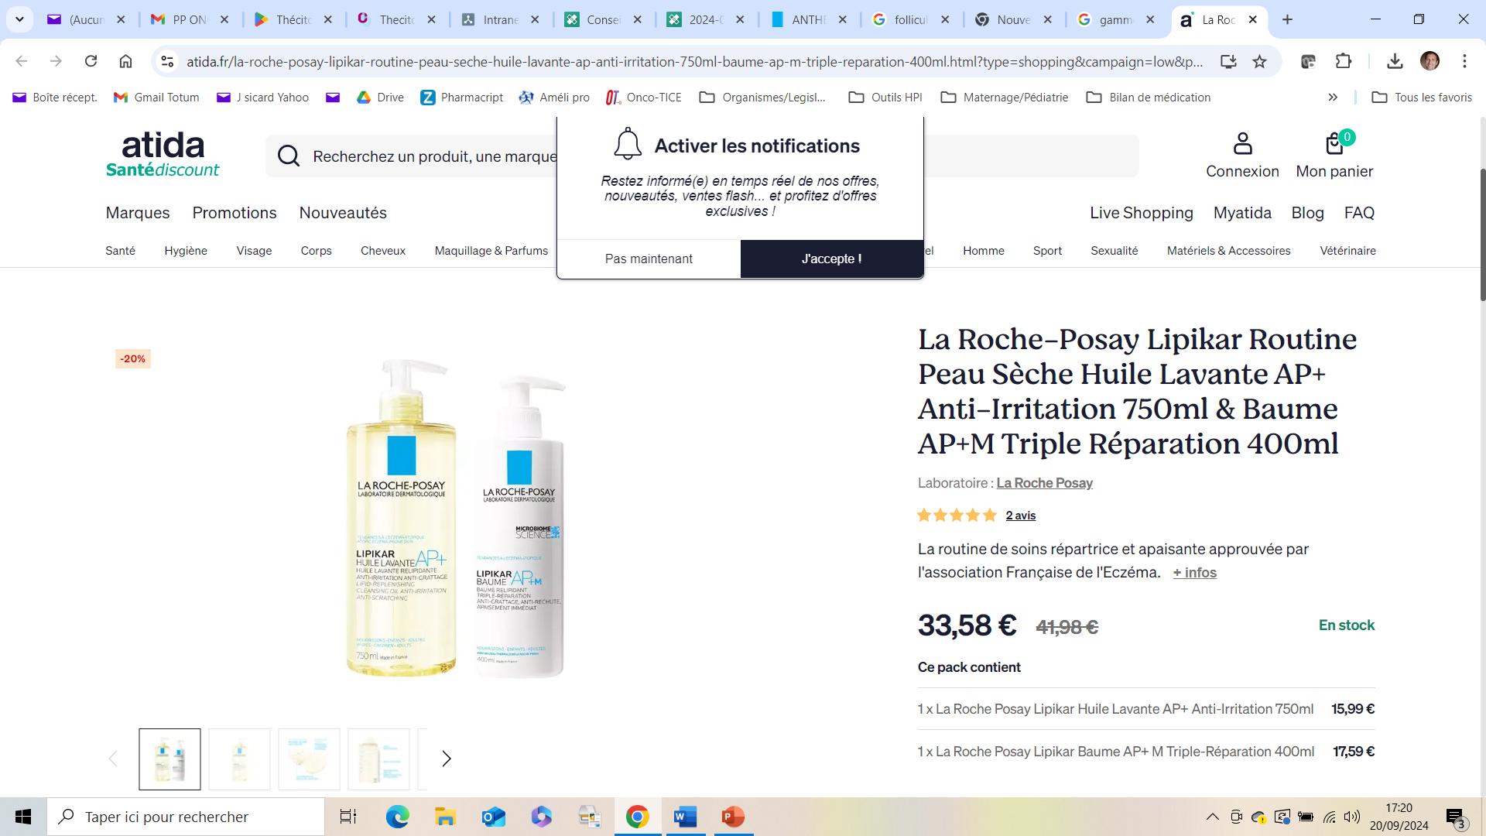
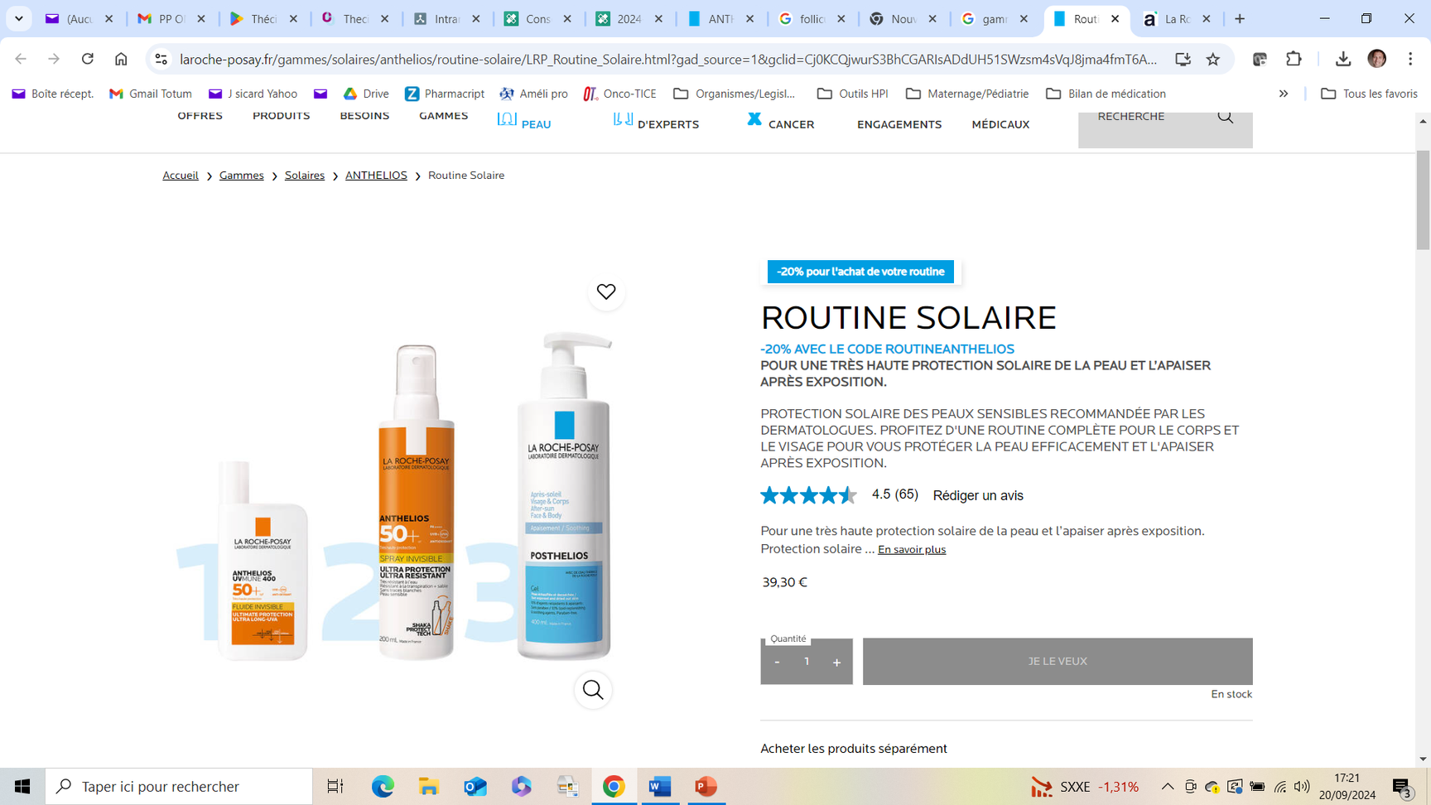
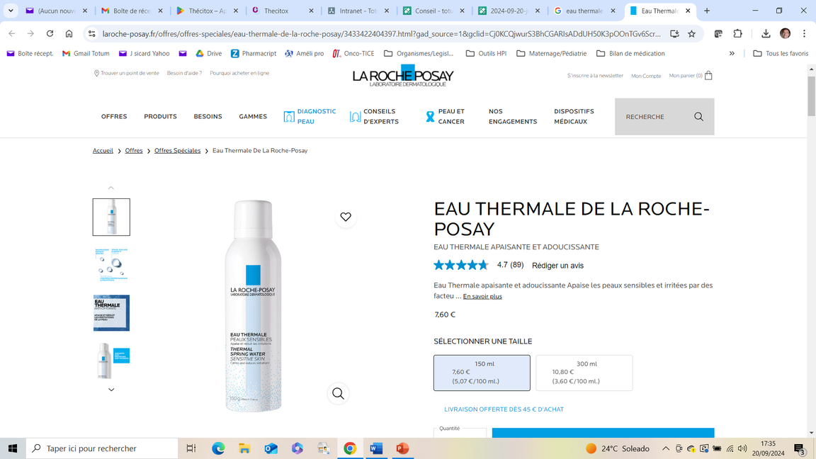

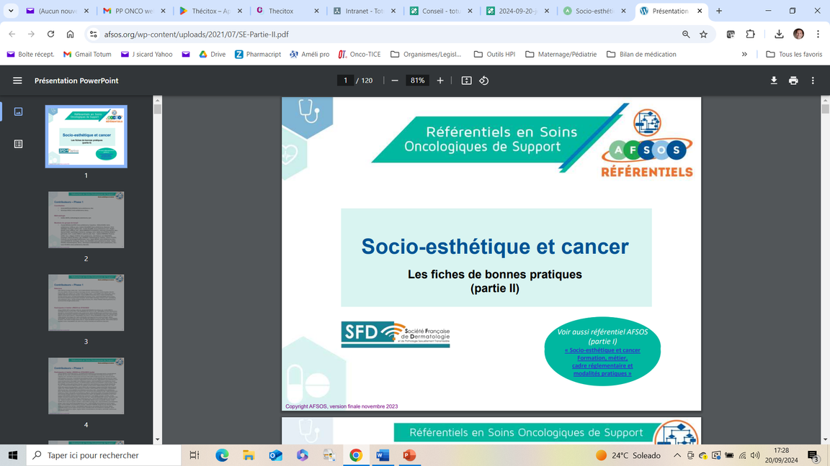
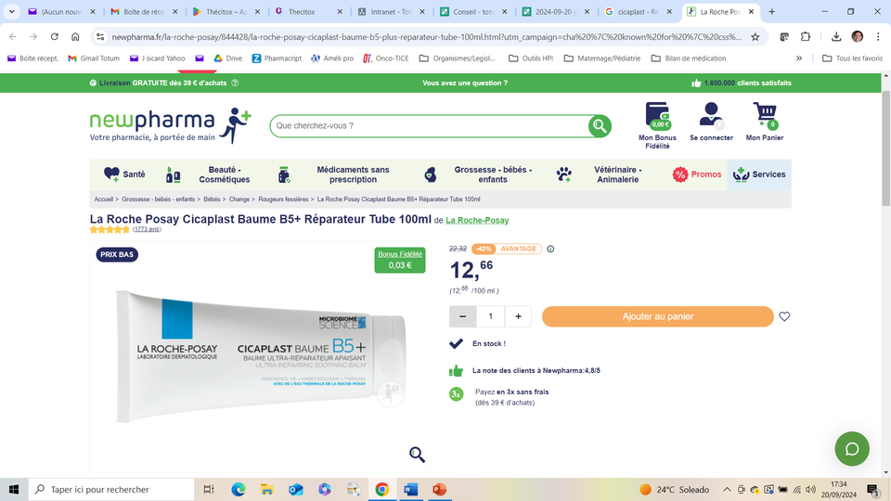

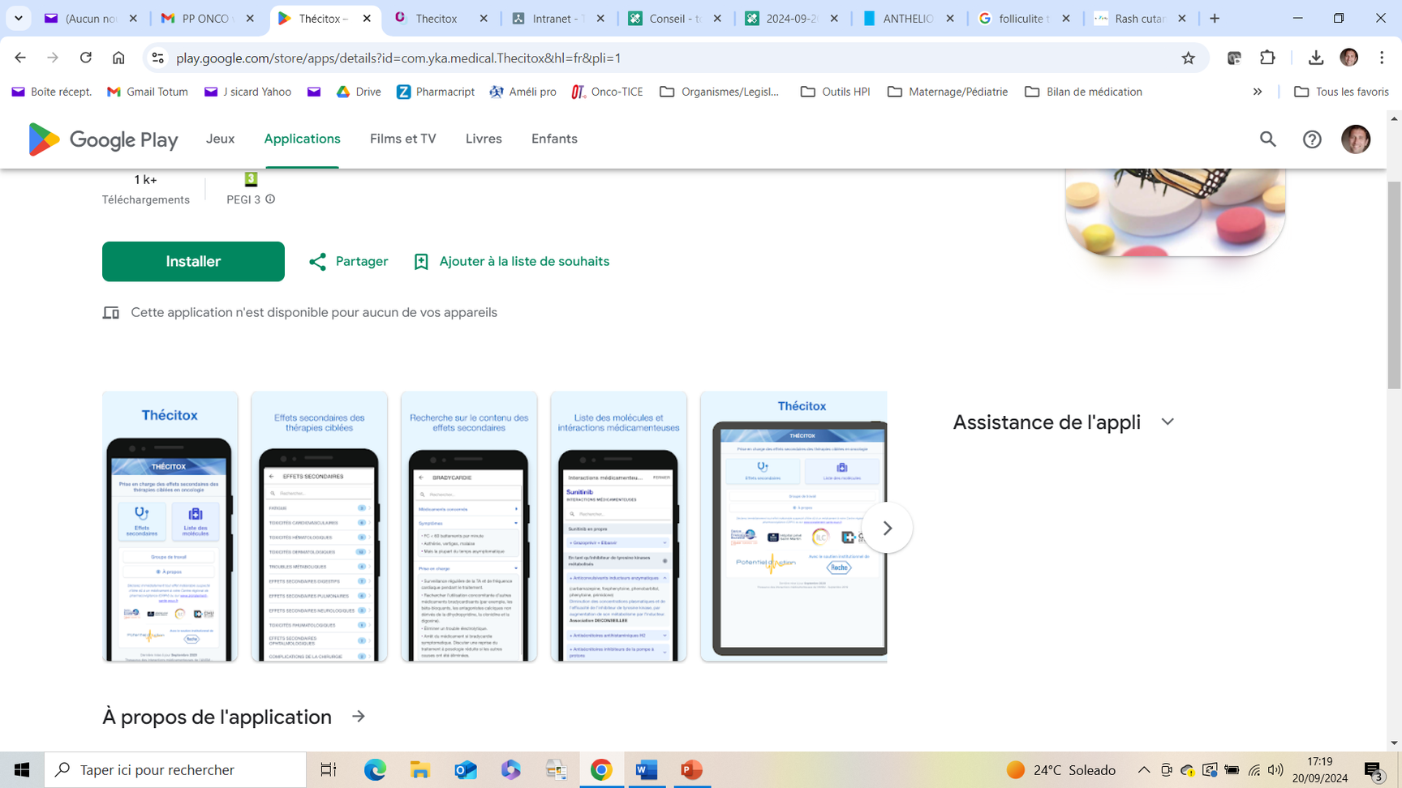
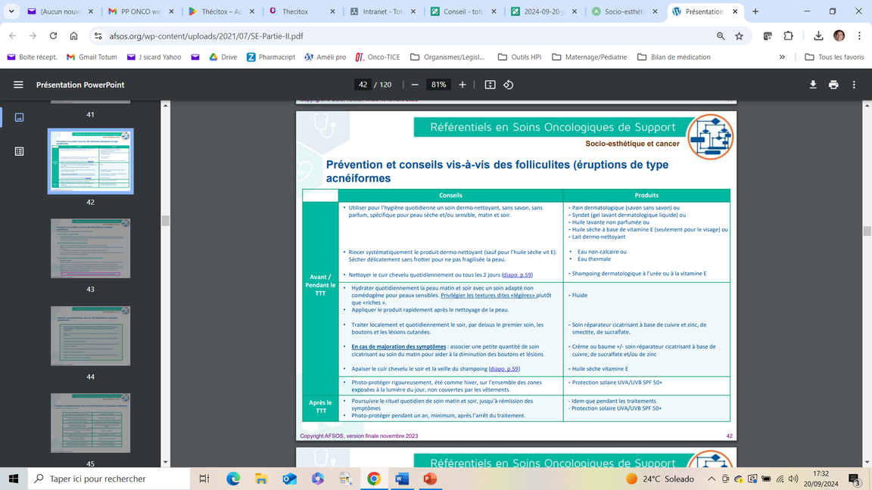
La folliculite
Cure Thermale…

Slide 34
8ème édition
Organiser l’oncologie en 11 étapes à l’officine
FORMATION INITIALE
ETABLISSEMENTS
DE SOINS
COMPÉTENCES
Mon officine
SPORT SANTÉ
COORDINATION
ASSOCIATIONS
FILE ACTIVE
Mon territoire
ORGANISATIONS
TERRITORIALES
AGENCEMENT
PROFESSIONNELS
DE VILLE
COMMUNICATION

Slide 35


8ème édition
Les annuaires de SOS et de confort
  Psychologue
  Réflexologie faciale et crânienne
  Réflexologie plantaire et palmaire
  Répit
  Réseau de soins palliatifs
  Retour à l’emploi
  Sexologie
  Shiatsu
  Soins esthétiques
  Sophrologie
  Soutien psychique bénévoles Actions Croisées
  Tatouage
  C.H. Léon Bourgeois - Châlons en Champagne
  C.H.U. Robert Debré - Reims
  Institut Jean Godinot - Reims
  Polyclinique Courlancy – ICC Reims
  Ressources Internet
  Art et Bien-être
  Activité physique adaptée
  Acupuncture
  Associations de patients
  Diététique et nutrition
  Droit social
  Foulards - Turbans
  Homéopathie
  Hypnose
  Kinésithérapeutes du sein
  Magnétiseur - Coupeur de feu
  Massage huiles essentielles
  Médiation artistique
  Méditation
  Pédicure - Podologue
  Prothèses capillaires
  Prothèses mammaires et lingerie

Slide 36































8ème édition
Les outils au comptoir
Généralités, dépistage, info
Interactions médicamenteuses
Soins de support
Grossesse allaitement
Fiches anticancéreux
Gestion des
Effets indésirables
RCP des médicaments
Médicaments écrasables
Ouverture des gélules
Indications phytothérapie
Place de la télé-expertise dans certaines régions ++
Règles de prescription
Compléments alimentaires
Composition nutritionnelle
Adaptation des doses
Interactions avec phyto
ICAR
Interactions
Médicamenteuses
1
LIVE
Newletters
D’après MFO

Slide 37



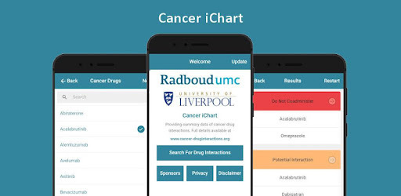
8ème édition
Des applications disponibles

Slide 38
8ème édition
Principe n°1
La bonne information au bon moment,
tu trouveras
Savoir-être
Dialogue singulier
Principe n°2
Du temps, tu trouveras
De l’écoute, tu donneras
Du rythme, tu respecteras
Savoir-faire
Professionnalisme
Valeurs Ajoutée
Interdisciplinarité
Vision Hors-murs
Faire-savoir
Communication
Principe n°3
Hors-murs, tu regarderas
pour assurer cohérence et coordination
Principe n°4
Hors-murs, tu identifieras
les compétences disponibles

Slide 39
UN CONGRÈS ORGANISÉ PAR
8ème édition

